Slide 1
Lab 5 Counter and Birthdate Display
助教：林冠翰、廖辰綜

Slide 2
Outline
課程目標
循序顯示0~7
生日碼顯示器
驗收內容 & 配分

Slide 3
課程目標
承上個Lab，大家已經知道如何使用Nexy4 DDR FPGA開發版上的七段顯示器、開關等功能，本次課程將教大家
使用Counter、BCD，在七段顯示器上依序顯示0~7
實作Code Converter組合電路，並控制七段顯示器顯示0~7或生日碼

Slide 4
課堂練習_循序0~7
a
Counter
0 to 7
cnt[0]
BCD – 7 Seg
7447
b
a
clk
c
f
b
cnt[1]
d
g
e
rst
cnt[2]
f
e
c
g
dp
d
FPGA周邊
sw15 (rst)
0：維持在0
1：循序顯示0~7
sw15
展示範例 (需放映投影片)

Slide 5
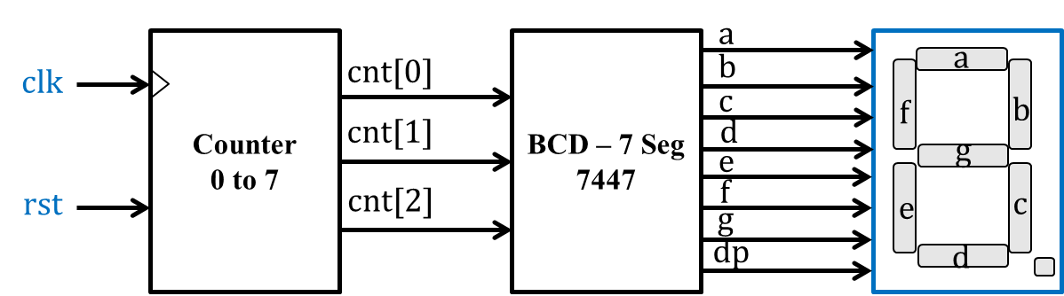
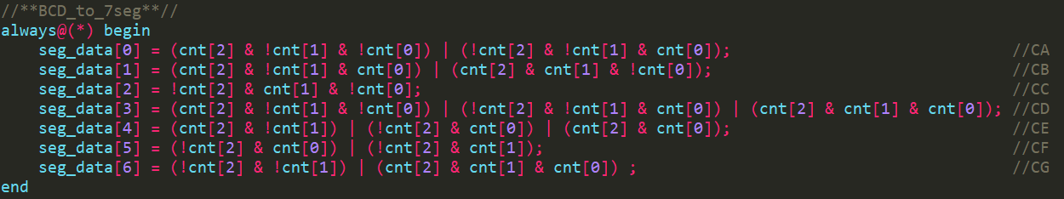
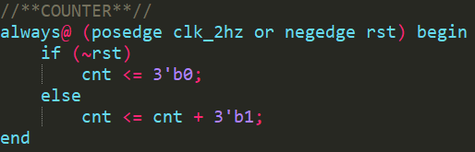
循序0~7_程式說明
以counter為input，七段顯示器上各段LED為output，利用課堂中所學到的 min SOP (sum of product) 來化簡我們的布林函數，以下為範例程式：
cnt[2:0] | a | b | c | d | e | f | g
0(000) | 0 | 0 | 0 | 0 | 0 | 0 | 1
1(001) | 1 | 0 | 0 | 1 | 1 | 1 | 1
2(010) | 0 | 0 | 1 | 0 | 0 | 1 | 0
3(011) | 0 | 0 | 0 | 0 | 1 | 1 | 0
4(100) | 1 | 0 | 0 | 1 | 1 | 0 | 0
5(101) | 0 | 1 | 0 | 0 | 1 | 0 | 0
6(110) | 0 | 1 | 0 | 0 | 0 | 0 | 0
7(111) | 0 | 0 | 0 | 1 | 1 | 0 | 1
FPGA周邊
因為實驗目的是顯示0~7
，因此3bit剛好可以完全表
示我們讓 counter每一個 clock cycle就加一，以達到循序的效果。
因為 cnt經過每一個 clock cycle都會加一，也就代表每一個cycle的輸出會不同。使用BCD – 7seg (7447)的真值表並利用 min sop所化簡的布林函數可讓我們在七段顯示器上依序顯示0~7。

Slide 6
實作流程
同學在寫demo作業時先利用testbench確認自己撰寫的Code 功能正確後，再上板子進行驗證
程式模擬 (於命令提示字元輸出，觀察結果是否與目標一致)
周邊整合 (將verilog中的input、output與 FPGA上的腳位連接)
上板驗證 (觀察七段顯示器)

Slide 7
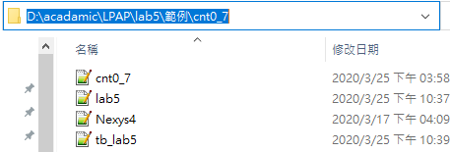
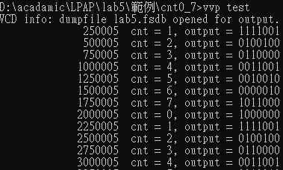
循序顯示0~7 _程式模擬
開啟資料夾 lab5/範例/cnt0_7 並於路徑處輸入cmd開啟命令提示字元
輸入 「iverilog –o test tb_lab5.v」
輸入檔案的第一個字母後按「tab」即會出現第一字母相同的檔案
輸入「vvp test」
即可觀察到 output根據cnt的不同在輸出
輸入cmd

Slide 8
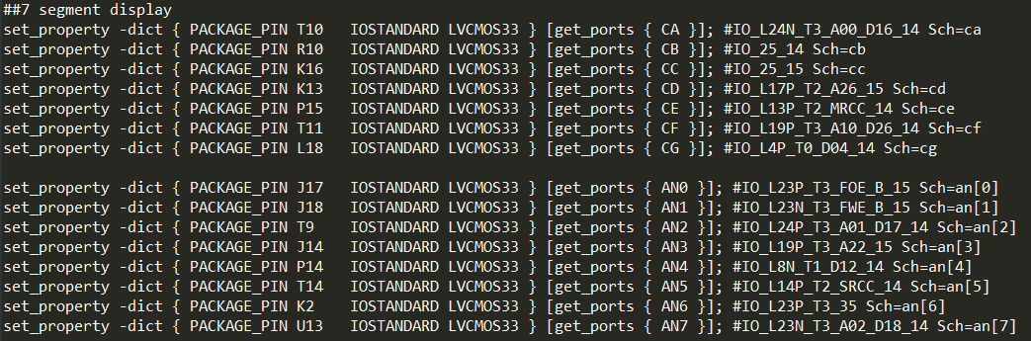
循序顯示0~7_周邊整合
UCF ( User Constraint File )
參考Lab4第七頁，因本次實驗之須用到最右邊的七段顯示器，所以我們只需另AN0為0即可
七段顯示器輸出的數字則由BCD-7seg的輸出「seg_data」來決定
rst設定在sw15
LED控制pin腳位
verilog中的output
七段顯示器驅動腳位
verilog中的rst
sw15在板上的代碼

Slide 9
生日碼顯示器
前面解說完 Counter和 7447之間的關係之後，接下來我們要介紹 Code Converter 使我們可以延伸應用前面的 design，在七段顯示器上依序顯示生日。

Slide 10
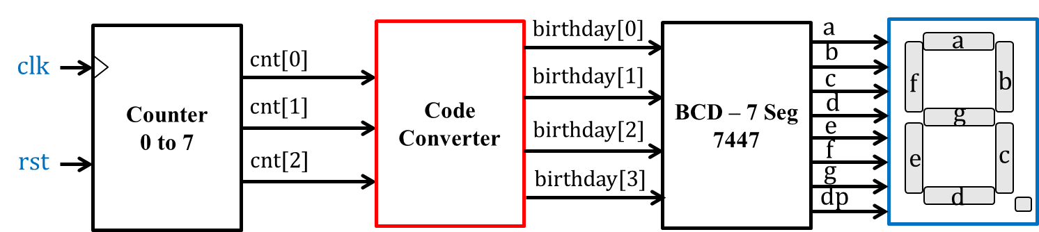
課堂練習_生日碼顯示器
FPGA周邊
sw15 (rst)
0：維持在1 (生日碼第一個數字)
1：循序顯示生日碼
sw15
展示範例 (需放映投影片)

Slide 11
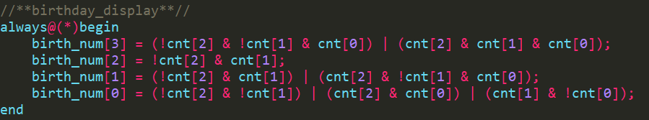
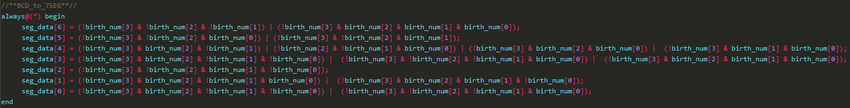
Code Converter 實作 (1/2)
min SOP (Sum of Product)
生日碼顯示器可以沿用前一個範例的想法，一樣以 cnt為輸入，只是這次在 Code Converter的 output會依序顯示出預先設計的生日，再利用7447將生日輸出至七段顯示器
FPGA周邊
跟上一個範例不同，這次需要輸出到9，所以input會用到4bit
Input為 counter，利用min sop所化簡的方程式來輸出預先設計的生日碼

Slide 12
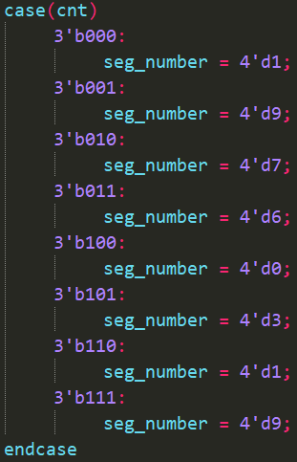
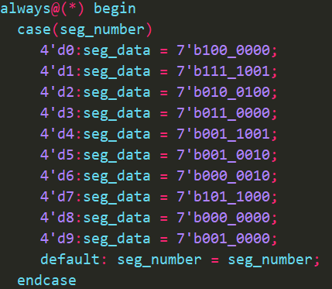
Code Converter 實作 (2/2)
High-level Verilog description
每次都要找 min SOP其實很費力，在 verilog 語法中有一個方法為「case」，可以使 input快速轉換成我們需要的輸出，這邊就以生日碼顯示器作為範例。
Code Converter
根據括弧中的 input會有相對應的output，括弧中可為定值或變數，也可放運算子
BCD to 7seg (7447)

Slide 13
生日碼顯示器_周邊整合
因生日碼顯示器的input、output皆與循序顯示0~7的範例相同，故UFC皆與p. 8相同，在此不再贅述
LED控制pin腳位
verilog中的output
七段顯示器驅動腳位
verilog中的rst
sw15在板上的代碼

Slide 14
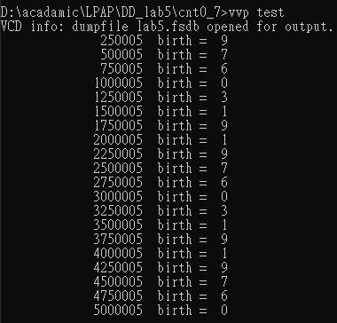

驗收內容&配分
利用 testbench於命令提示字元中顯示生日(20%)
將循序輸出0~7與生日碼顯示器結合
以sw14為開關，為0時最右邊的七段顯示器會依序顯示0~7，為1時則會依序顯示出自己的生日 (60%)
Demo時需準備可證明自己生日之證件！
當日demo請攜帶usb，儲存你在vivado生成的 .bit檔，現場直接燒錄即可，請不要在現場generate bitstream
於回饋單上描述比較兩種方法在開發版上合成的差異 (20%)
資料路徑：專案資料夾 > 專案資料夾.runs > impl_?

Slide 15
附錄

Slide 16
Min SOP
卡諾圖是一種以圖形化的方式來進行布林代數化簡的表示圖。
由於卡諾圖本身亦記錄布林函數的數值，因此我們也可以視其為一種特別版本的真值表
範例
a/b | b | b’
a | 1 | 1
a’ | 1 | 0
紅色圈選處所代表的函數為 a
(因為 b的數值不會影響結果)
綠色圈選處所代表的函數為 b
(因為 a的數值不會影響結果)
故化簡後布林函數為 F = a + b

Slide 17
Code Converter
Code Converter Table Example
count[2:0] | birthday[3:0]
0(000) | 1
1(001) | 9
2(010) | 7
3(011) | 6
4(100) | 0
5(101) | 3
6(110) | 1
7(111) | 9
Birthday [3:0] | a | b | c | d | e | f | g
0 (0000) | 0 | 0 | 0 | 0 | 0 | 0 | 1
1 (0001) | 1 | 0 | 0 | 1 | 1 | 1 | 1
2 (0010) | 0 | 0 | 1 | 0 | 0 | 1 | 0
3 (0011) | 0 | 0 | 0 | 0 | 1 | 1 | 0
4 (0100) | 1 | 0 | 0 | 1 | 1 | 0 | 0
5 (0101) | 0 | 1 | 0 | 0 | 1 | 0 | 0
6 (0110) | 0 | 1 | 0 | 0 | 0 | 0 | 0
7 (0111) | 0 | 0 | 0 | 1 | 1 | 0 | 1
8 (1000) | 0 | 0 | 0 | 0 | 0 | 0 | 0
9 (1001) | 0 | 0 | 0 | 0 | 1 | 0 | 0
birthday[0]
a
a
Counter
0 to 7
Code
Converter
BCD – 7 Seg
7447
b
clk
cnt[0]
birthday[1]
c
f
b
cnt[1]
d
g
birthday[2]
e
rst
cnt[2]
f
e
c
birthday[3]
g
dp
d

